Slide 1
Název školy: ZŠ Bor, okres Tachov, příspěvková organizace
Autor: Mgr. Ludmila Handrejchová
Vytvořeno dne: 22. 8. 2013
Název: VY_32_INOVACE_11B_CJ8_05_OBECNÉ_VÝKLADY_O_
ČESKÉM_JAZYCE – Čeština jako jeden ze slovanských jazyků
Číslo projektu: CZ.1.07/1.4.00/21.3534
Vzdělávací oblast: Jazyk a jazyková komunikace
Téma: OBECNÉ VÝKLADY O ČESKÉM JAZYCE
Čeština jako jeden ze slovanských jazyků
Ročník: 8. ročník
Klíčová slova: praslovanština, staroslověnština, slovanské jazyky, hlaholice

Slide 2
ANOTACE
Materiál slouží k opakování slovanských jazyků. Seznamuje žáky se vznikem českého jazyka a s jeho počátečním vývojem.

Slide 3
OBECNÉ VÝKLADY O ČESKÉM JAZYCE
Čeština jako jeden ze slovanských jazyků

Slide 4
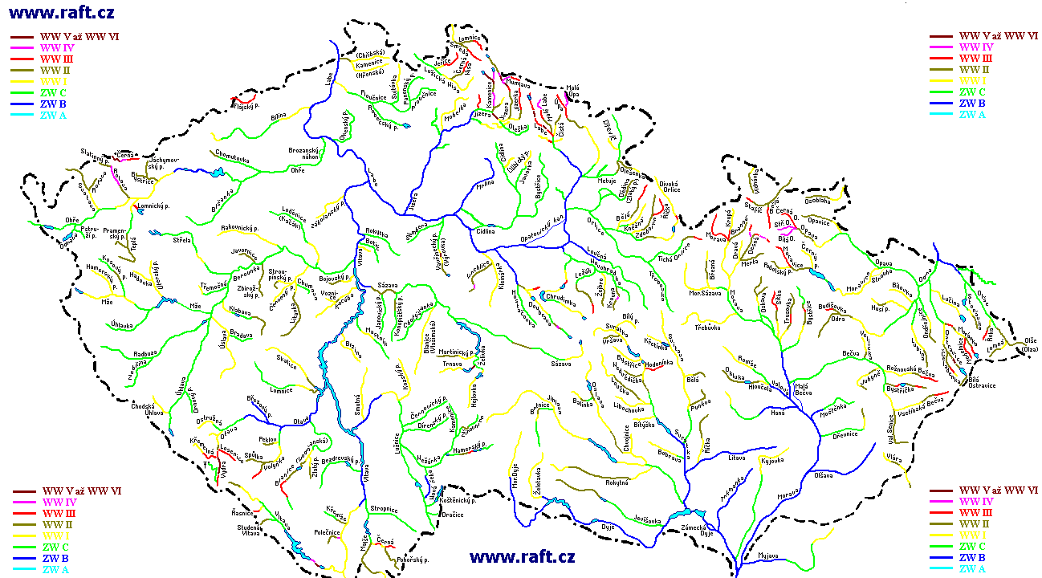
Čeština jako jeden ze slovanských jazyků
na našem území se Slované usadili v nížinách u velkých řek v průběhu 5. a 6. století po Kristu
obrázek 1

Slide 5
žili v rodech, které se spojovaly do kmenů
k dorozumívání používali praslovanštinu
před příchodem křesťanství nepoužívali písmo
praslovanština se nedochovala

Slide 6
Opakování
– Slovanské jazyky
Čeština patří mezi jazyky …
– slovanské západní
Slovanské jazyky patří do rodiny jazyků …
– indoevropských
Původní sídla Slovanů …
– mezi řekami Visla a Dněpr

Slide 7
Proč Slované opustili původní sídla …
– útoky Avarů
– hledání úrodné půdy
– hledání nových sídel
Praslovanština je …
– původní společná řeč všech Slovanů

Slide 8
v roce 863 přišli na pozvání knížete Rostislava na naše území bratři Cyril (= Konstantin) a Metoděj
Konstantin sestavil písmena pro slovanský jazyk
přeložil do něho části Písma svatého, které se čtou při bohoslužbách a všechny obřadní knihy
začali šířit křesťanství v jazyce srozumitelném – v jazyce staroslověnském
byl to 1. spisovný slovanský jazyk
psali písmem hlaholice

Slide 9
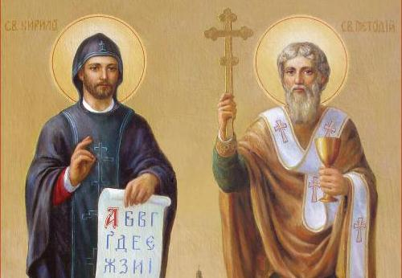
Cyril a Metoděj:
obrázek 2

Slide 10
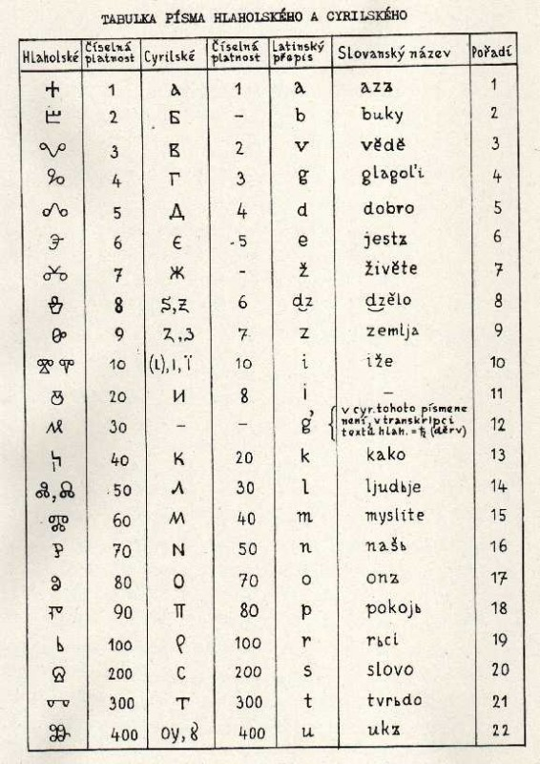
Hlaholice:
obrázek 3

Slide 11
druhým spisovným slovanským jazykem je čeština
vyvinula se na základě jazyka západoslovanského kmene Čechů, který sídlil na území dnešních středních Čech a podmanil si ostatní kmeny usídlené na našem území
Staré pověsti české – A. Jirásek
pověst O Čechovi (1. kapitola)

Slide 12
spisovná čeština prošla historickým vývojem, který trvá už déle než tisíc let
s vývojem společnosti se vyvíjela slovní zásoba i mluvnická stavba
vývoj pokračuje i nyní

Slide 13
„…Český jazyk je společný výtvor dávných i pozdějších příslušníků našeho národa až po naši dobu. Základy k němu položili už velmi vzdálení naši předkové, po kterých se nám nedochovalo víc než právě jen dědictví jazyka… v jazyku se odráží život a myšlení našeho národa od samých začátků až do dneška…“
František Trávníček

Slide 14
český jazyk = čeština = mateřský jazyk
= národní jazyk
čeština je v České republice jediným úředním jazykem
používá ji zhruba 96 % obyvatel ČR
často zde můžeme slyšet
slovenštinu
polštinu
ruštinu
romštinu
vietnamštinu

Slide 15
POUŽITÉ ZDROJE
STYBLÍK, Vlastimil a kolektiv. Český jazyk pro 8. ročník základní školy. Praha: SPN – PEDAGOGICKÉ NAKLADATELSTVÍ. a. s., 2002, ISBN 80-7235-126-5.
SOUKAL, Josef. Metodická příručka k čítankám pro 6. – 9. ročník základní školy. Praha: SPN – PEDAGOGICKÉ NAKLADATELSTVÍ, a. s., 2002, ISBN 80-7235-055-2.
Mapa řek Čech a Moravy (obrázek 1):
AUTOR NEUVEDEN. raft.cz [online]. [cit. 22.8.2013]. Dostupný na WWW: http://www.raft.cz/mapa_c.aspx
Cyril a Metoděj (obrázek 2):
MARGARETA. mmargareta.blogspot.cz [online]. [cit. 22.8.2013]. Dostupný na WWW: http://mmargareta.blogspot.cz/2013/01/zpet-do-historie-ceske-literatury-cesta.html

Slide 16
Hlaholice (obrázek 3):
AUTOR NEUVEDEN. berounstimestane.cz [online]. [cit. 22.8.2013]. Dostupný na WWW: http://www.berounstimestane.cz/index.php?SMid=183&bmsess=42365899f2dde158fc39fb0089967d36
Cyril a Metoděj (text):
AUTOR NEUVEDEN. cs.wikipedia.org [online]. [cit. 23.8.2013]. Dostupný na WWW: http://cs.wikipedia.org/wiki/Cyril_a_Metod%C4%9Bj

